Slide 1
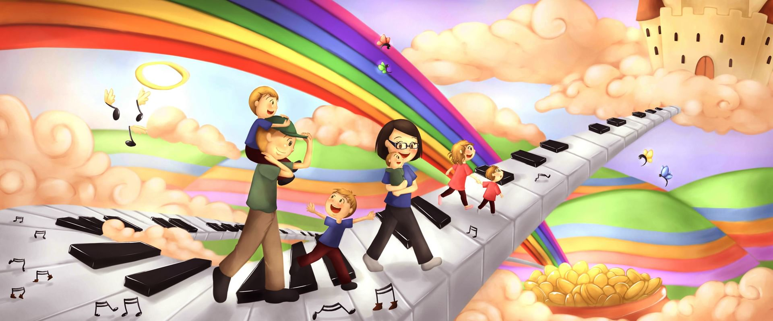
МКДОУ Быковский детский сад № 3 «Солнышко» Дистанционное взаимодействие с родителями «Сетевое обращение» в условиях Консультативного центра «Школа успешных родителей и счастливых детей»
Подготовила:
музыкальный руководитель
Солнцева Анна Алексеевна

Slide 2
«Могучая духовная сила воспитания заложена в том, что дети учатся смотреть на мир глазами родителей. Только в совместной деятельности родители лучше узнают своих детей, становятся ближе». В. А. Сухомлинский.

Slide 3
Сетевое общение музыкального руководителя с родителями
памятки, рекомендации, советы, о музыкальном воспитании дома.
Обучающие мульти - видео
В рамках дистанционной работы с детьми по музыкальной деятельности были, организовали разные виды работ (это):
Дистанционные
мини-занятия
музыкальные игры, музыкальные гостиные.

Slide 4
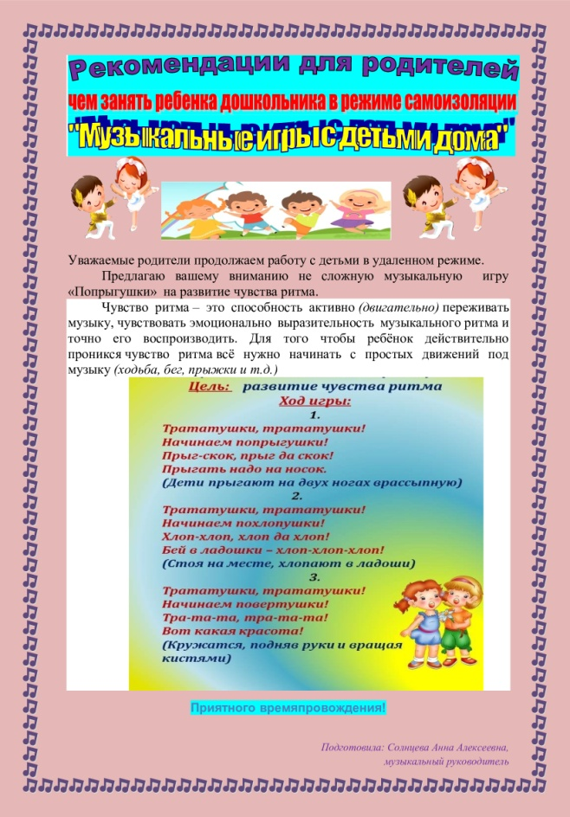

Slide 5
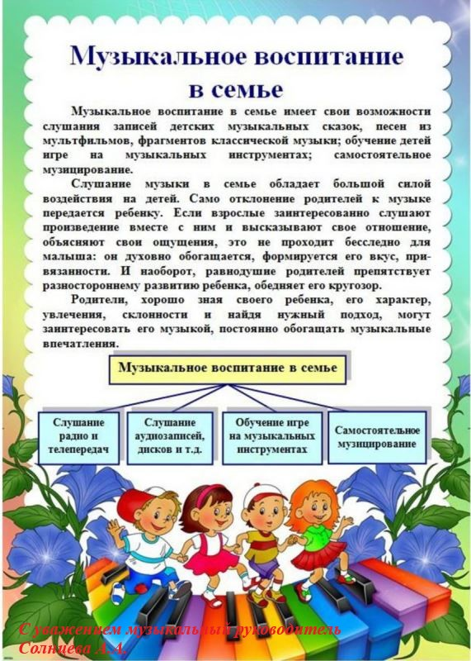

Slide 8
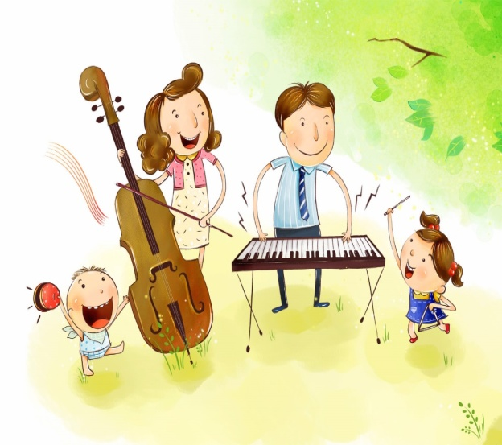
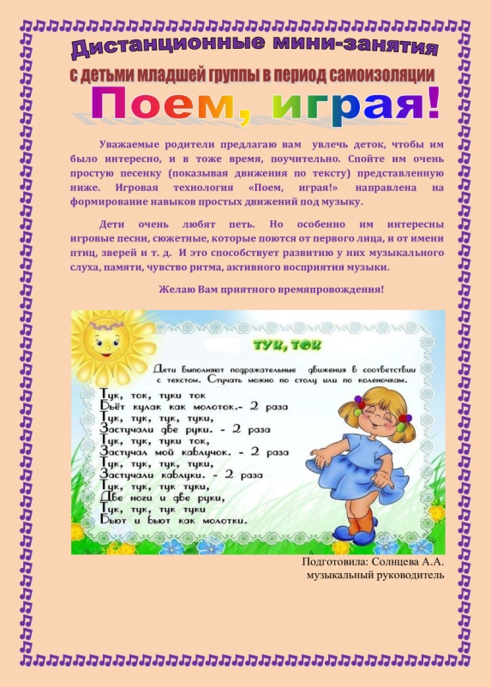

Slide 9
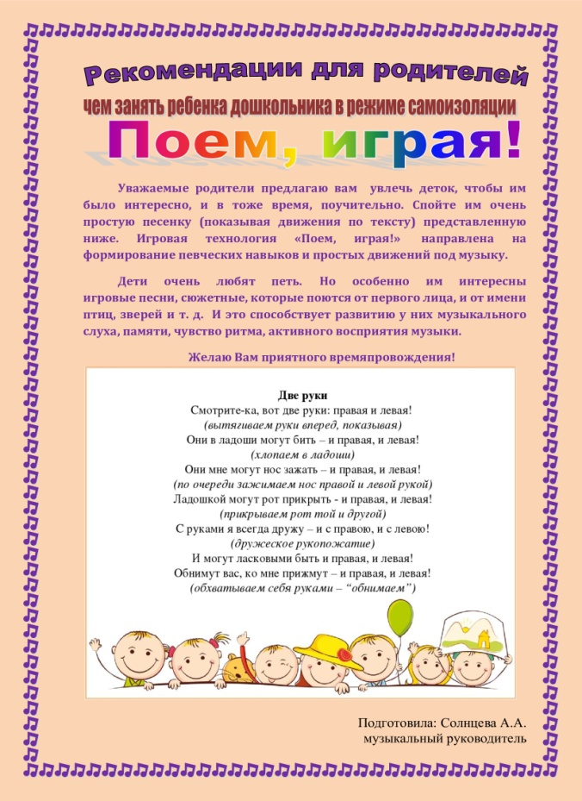
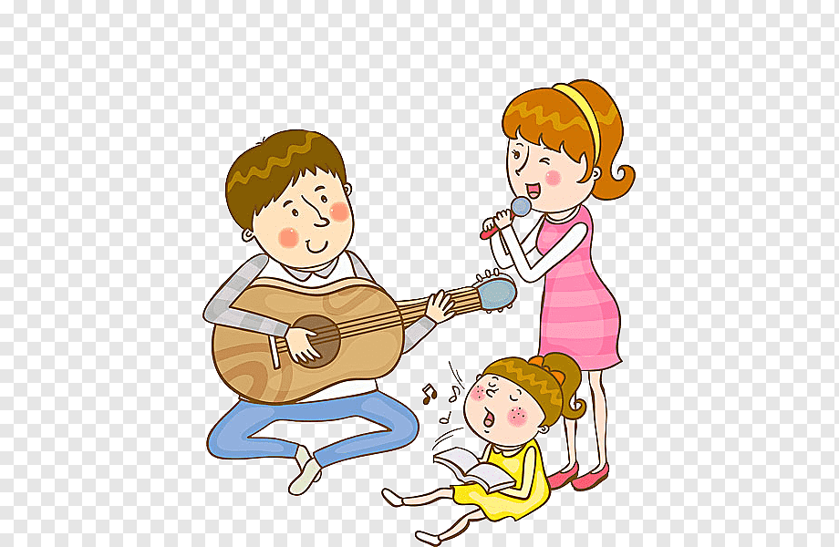

Slide 10
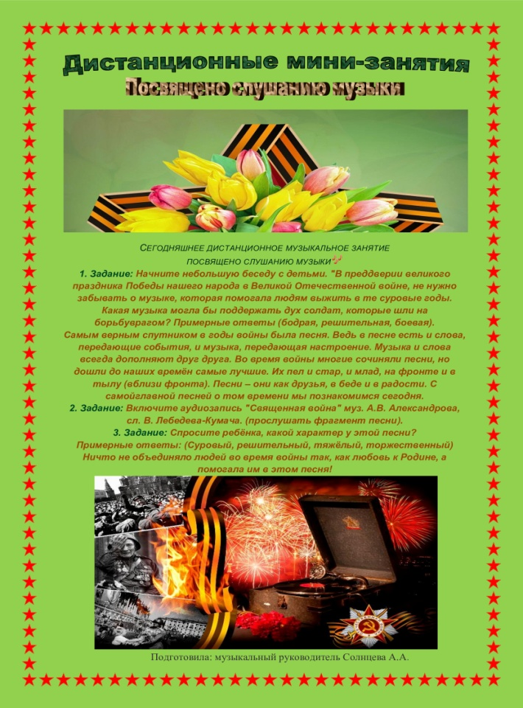
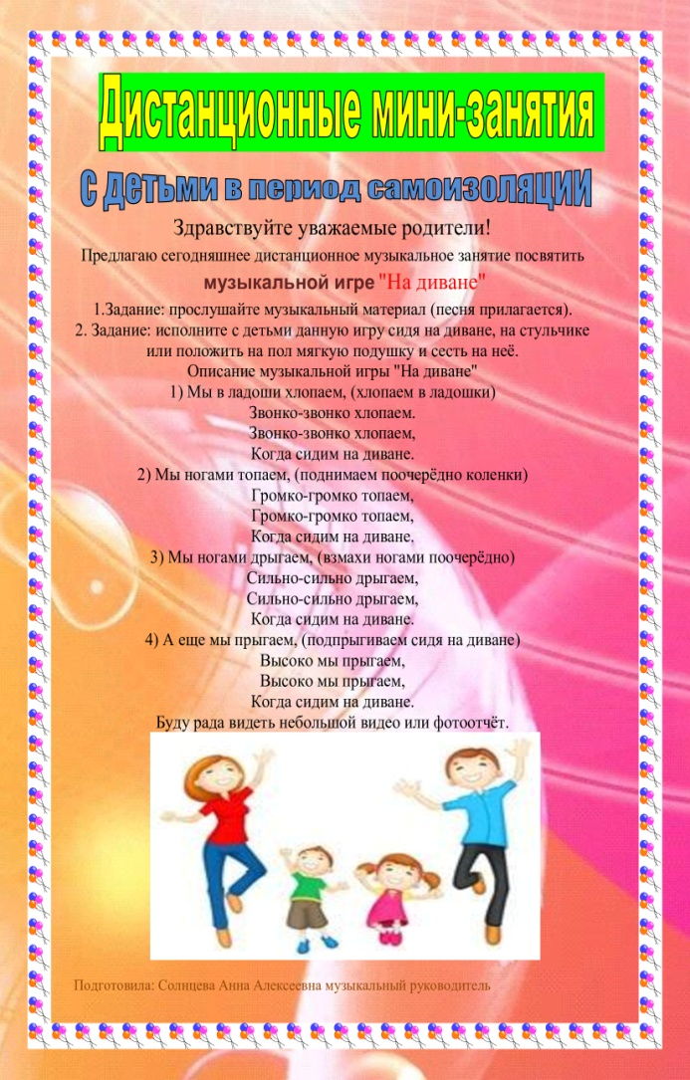
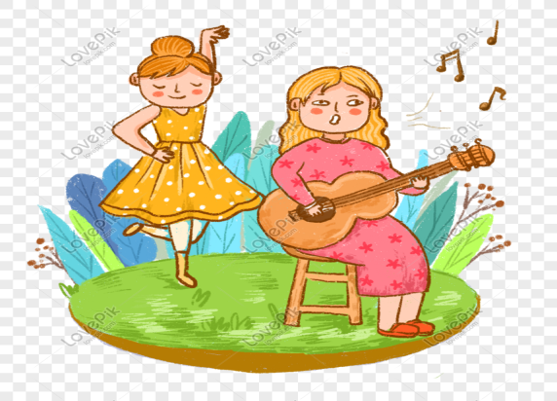

Slide 11
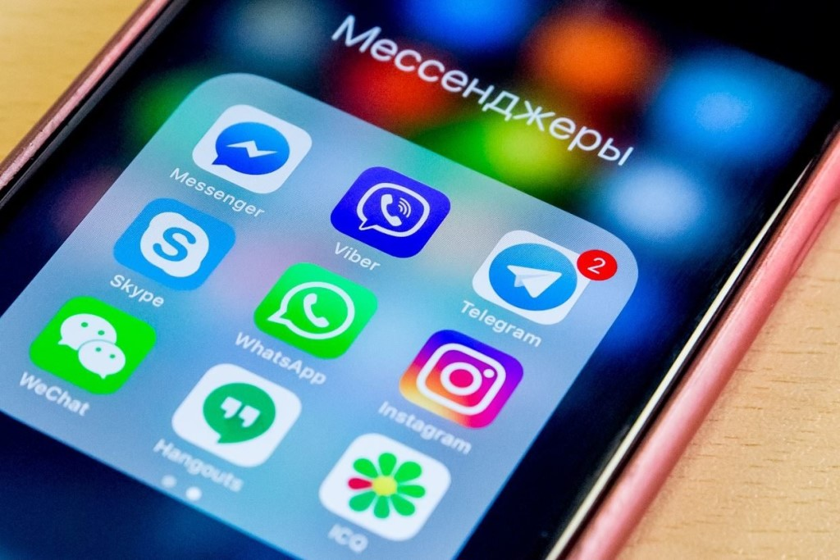
Для рассылка дистанционных занятий, обучающих материалов с детьми были, использовали разные удобные ресурсы для родителей:
– сайт детского сада;
- страницы в «Одноклассниках";
- страница «ВКонтакте» была создана специально, чтобы реализовать задачи
дистанционной работы с детьми и родителями;
– чаты в мессенджерах WatsApp, Viber (в каждой возрастной группе);
– канал на YouTube.

